Slide 1
Biblioteca Matplotlib
Prof. Manuel Reveco Cabello

Slide 2
¿para que sirve?
Su función principal es generar visualizaciones de alta calidad para informes, presentaciones o artículos científicos.
Se pueden crear casi cualquier tipo de gráfic, como:
Gráficos de líneas: Ideales para ver tendencias temporales.
Histogramas: Para entender la distribución de los datos.
Diagramas de dispersión (Scatter plots): Para ver la relación entre dos variables.
Gráficos de barras y circulares: Para comparaciones rápidas.

Slide 3
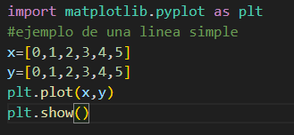
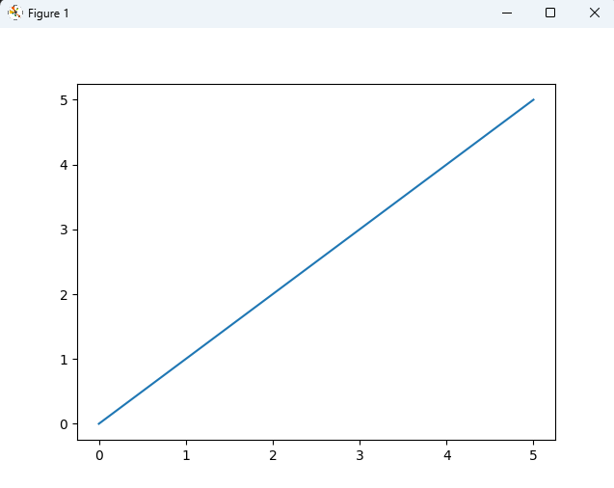
Ejemplo de una línea recta simple

Slide 4
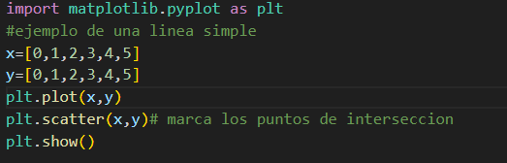
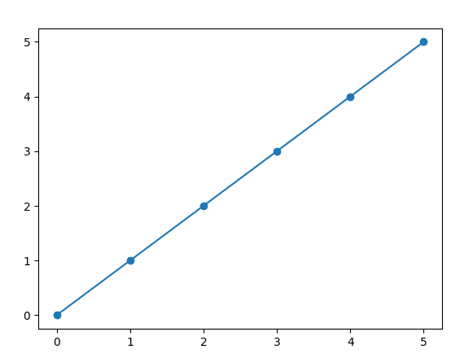
Ejemplo de grafico de dispersión

Slide 5
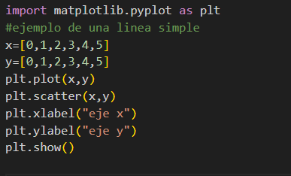
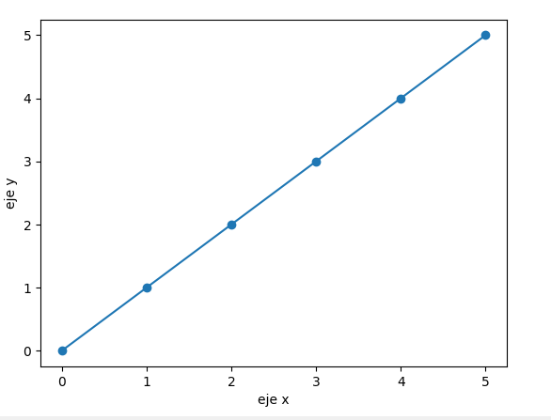
Poner nombre a los ejes

Slide 6
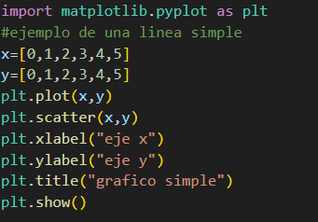
Titulo del grafico

Slide 7
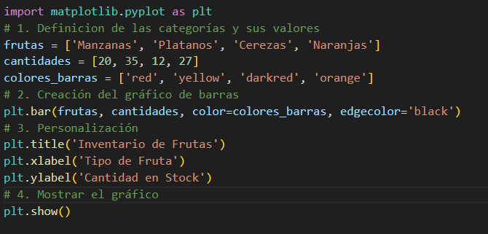
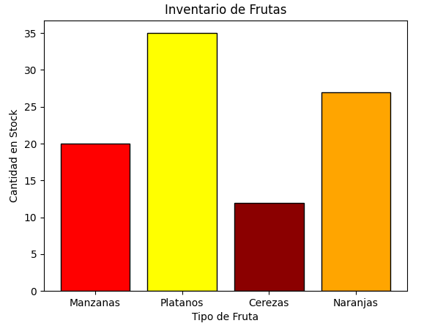
Gráfico de barras

Slide 8
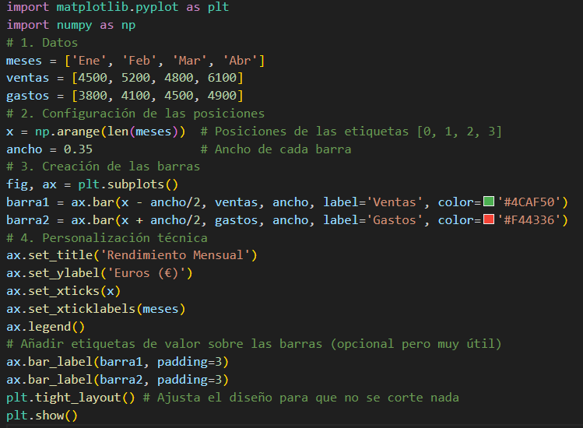
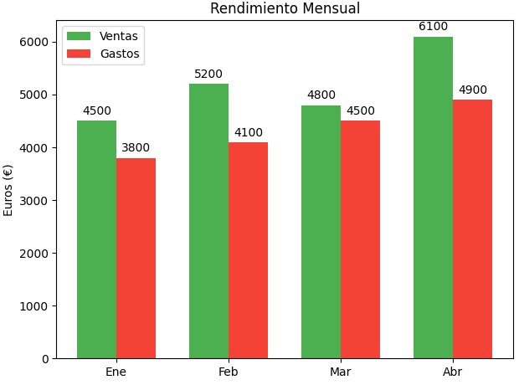
Grafico de barras

Slide 9
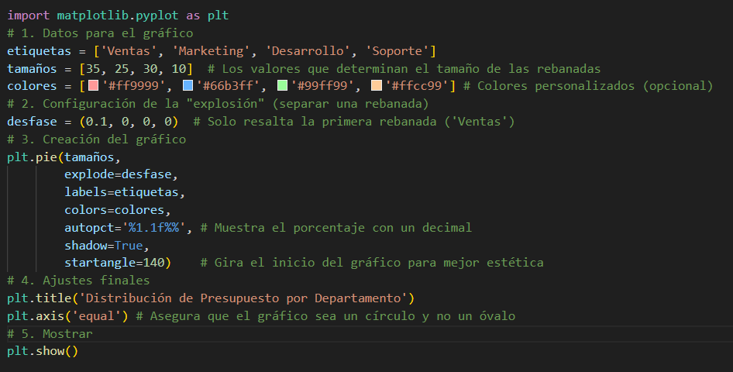
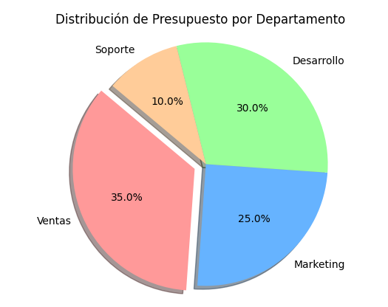
Grafico circular

Slide 10
Gráfico Circular
Elementos clave usados:
autopct='%1.1f%%': Esta es una de las funciones más útiles; calcula automáticamente el porcentaje de cada sección y lo escribe dentro del gráfico.
explode: Permite "sacar" una rebanada del círculo para darle énfasis. En el ejemplo, pusimos 0.1 en la primera posición para resaltar "Ventas".
startangle: Por defecto, Matplotlib empieza a dibujar desde el eje X (derecha). Cambiar el ángulo ayuda a que las etiquetas se acomoden mejor.
plt.axis('equal'): Es un truco visual importante para que, independientemente del tamaño de la ventana, el gráfico siempre se vea como un círculo perfecto.

Slide 11
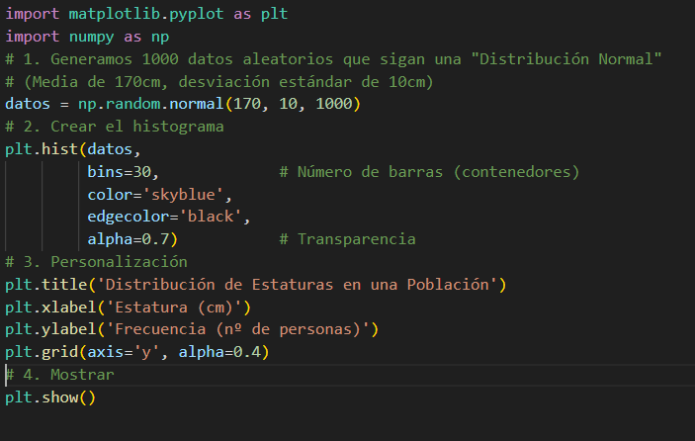
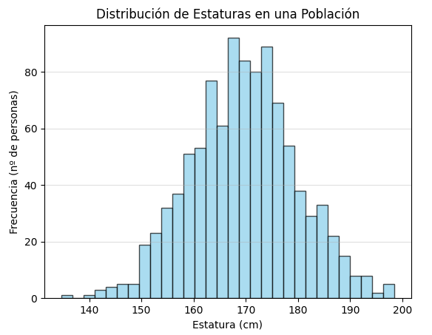
Histograma

Slide 12
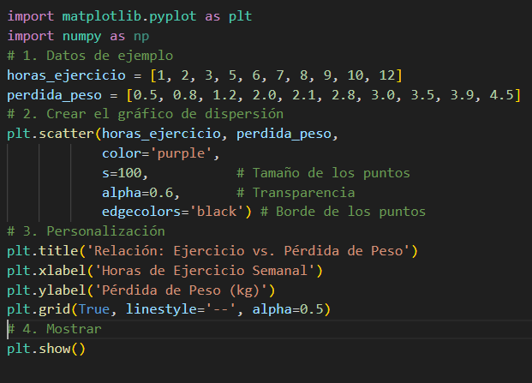
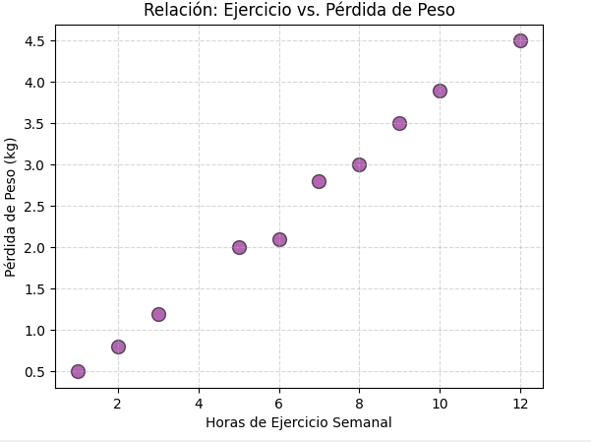
Diagrama de Dispersión

Slide 13
¿Cómo guardar los gráficos?
Para guardar se debe sustituir plt.show()por: plt.savefig('mi_grafico.png', dpi=300, bbox_inches='tight’)
dpi=300: Le da alta resolución (calidad de impresión).
bbox_inches='tight’: sirve para que no se corten las etiquetas de los bordes.

Slide 14
Gráficos combinados
Este es el tipo de visualización que realmente impresiona en un reporte, se mostraran puntos de datos reales (Scatter Plot) y, sobre ellos, se dibujara una línea de tendencia (Line Plot) que represente el comportamiento ideal o promedio.

Slide 15
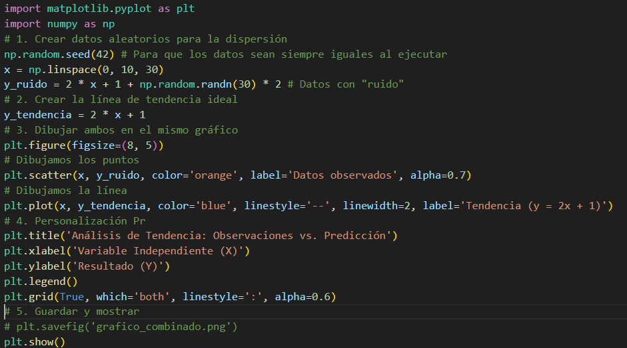
Grafico combinado

Slide 16
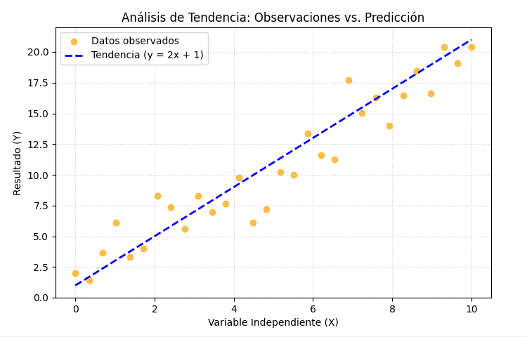
Grafico combinado

Slide 17
Subplots
En lugar de generar cinco archivos diferentes, podemos poner todo en una sola imagen.
Para esto se debe usar plt.subplots(filas, columnas), que devuelve una "figura" (el lienzo) y un "eje" (o array de ejes) donde debemos dibujar cada cosa.
Ejemplo: El Dashboard de Matplotlib
Vamos a crear una cuadrícula de 2 x 2 (4 gráficos en total):

Slide 18
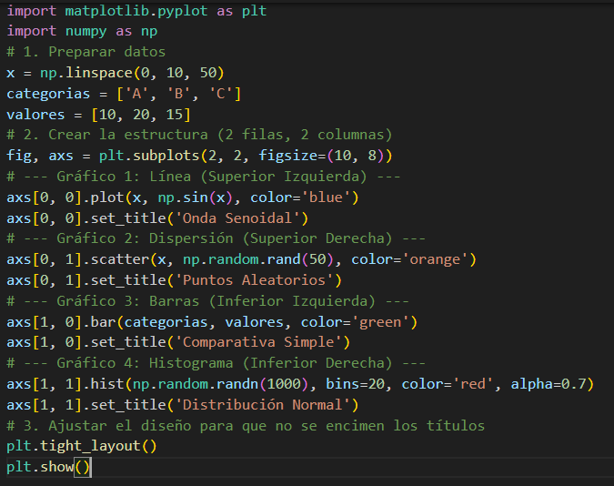

Slide 19
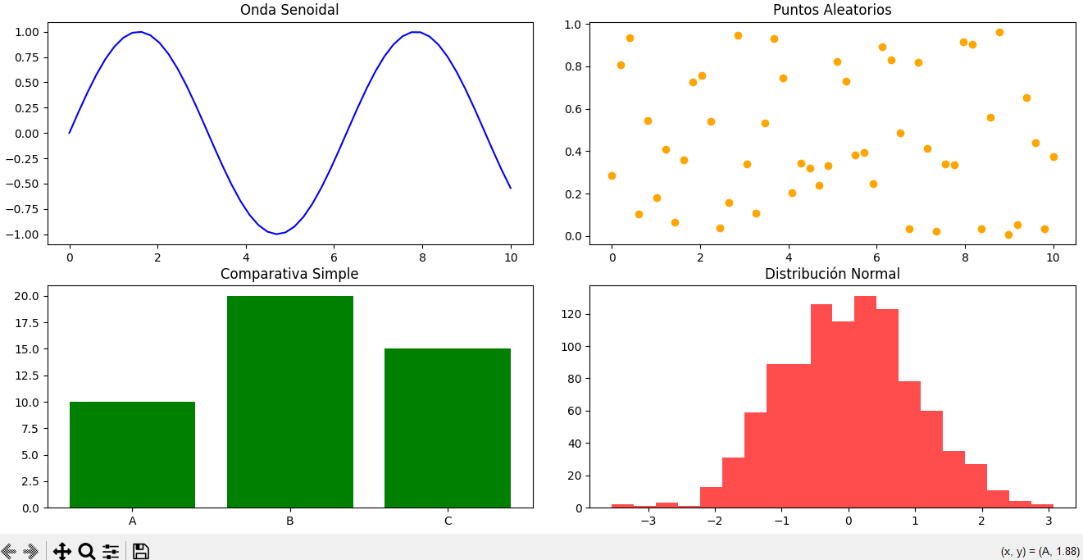

Slide 20
Subplots
Cosas que se deben considerar:
axs[fila, columna]: en lugar de usar plt.plot(), se usa el objeto del eje específico. Es como decir: "Dibuja esto en la primera fila, segunda columna".
set_title vs title: Cuando se usan subplots, los comandos cambian ligeramente. Por ejemplo, se usa .set_title() y .set_xlabel() en lugar de plt.title().
plt.tight_layout(): Es obligatorio aquí. Sin esto, el título de los gráficos de abajo se encimaría con el eje de los de arriba.

